Slide 1


Қазақ тілі 9-сынып
Сабақ тақырыбы:

Slide 2
Оқу мақсаттары:
О 9.2.1.1 тұтас емес (кесте, диаграмма,сызба, сурет) мәтіндердегі мәліметтерді салыстыру,өңдеу;
ӘТН 9.4.4.2 салалас құрмалас сөйлемдердің мағыналық түрлерін ажырата білу,түрлендіріп қолдану. (Талғаулы салалас)
Сабақ мақсаты:
Білім алушылар тыңдалған мәтіндегі ақпаратты өмірлік мәселелермен байланыстыра алады. Сонымен қатар салалас құрмалас сөйлемдердің мағыналық түрлерін ажырата біледі, түрлендіріп қолдана алады.
Бағалау критерийлері :
Дүниежүзінің демографиялық мәселелерін шешу жолдарын түсінеді;
Дүниежүзі елдердің демографиялық мәселелері бойынша жіктей алады;
мәтінді толық түсініп, негізгі ақпаратты таба алады.

Slide 3
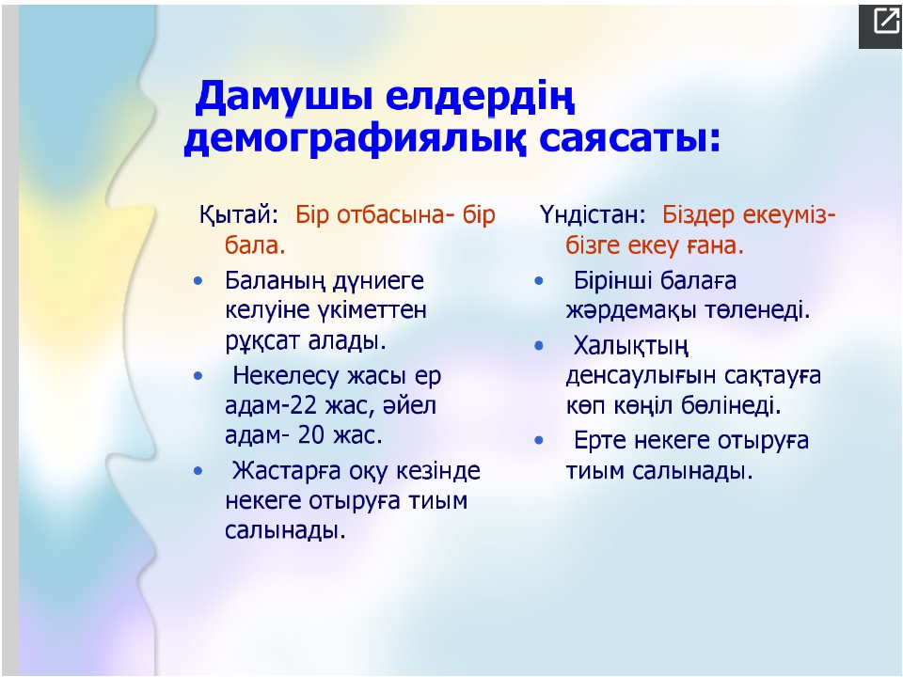

Ой қозғау
Оқылым.
тапсырма. Өлеңді мәнерлеп оқы
Наурыз айы туғанда, Той болушы еді бұл маңда. Сақталушы еді сыбаға, Сапарға кеткен ұлдарға, Наурыз айы туғанда. Наурыз, наурыз, күн игі! Күні игі жердің - түрі игі. Бауыры жылып науат-қар, Бабымен ғана жібиді. Шашылып ырыс шанақтан, Шақырып бір үй бір үйді, Шаттанушы еді бір игі. Осынау игі кең жерге, Наурыз айы келгенде, Наурыз тойын бергенде, Көрмегендер де - арманда, Арманда - оны көрген де. Келіп ем өмір - орманға, Наурыз айы келгенде.
Дескриптор:
Өлеңнің мәтінімен танысады.
Мәтінде берілген мәліметке өз ойын білдіреді.

Slide 4
«Стикердегі диалог» әдісі
Дамыған елдердегі демографиялық дағдарыстың себебі неде?
Ол себептердің біздің елге қаншалықты қатысты екенін болжаңдар.
Дескриптор:
Демографиялық дағдарыстың себебін анықтайды.
Өз пікірін білдіре отырып,мәтін құрайды.

Slide 5
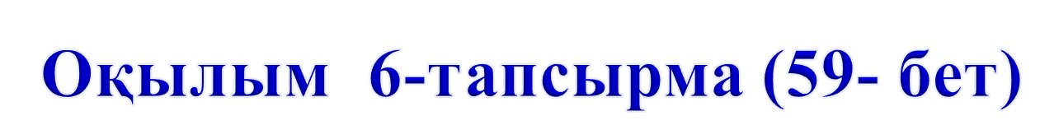


Дескриптор:
Мазмұнын ашуға жағдай жасайды. Мәтінге ат қояды.
Мәтін идеясын екі –үш сөйлеммен жазады.
Тапсырмалар
Мәтінді шартты түрде бөліктерге бөліп, ат қойыңыздар
Негізгі ақпаратты екі-үш сөйлеммен жазыңыздар.

Slide 6
Қазіргі таңда біздің шығыс көршіміз Қытай экономика көлемі бойынша АҚШ-тан кейінгі екінші орынға жайғасты. Көптеген мамандардың пайымдауынша, оның қарқынды дамуына әсер еткен факторлардың бірі – халық саны. Соңғы деректерге сүйенсек, ҚХР халқы 1,3 млрд. болып отыр.
Батыстағы және Азиядағы дамыған елдердегі жұмыс күшінің қымбаттауы ондағы ірі компаниялардың арзан және сапалы еңбек ресурстарын іздеуге мәжбүрледі. Осы орайда, халық саны бойынша бірінші орын алатын Қытай мүмкіндікті дұрыс пайдаланып, инвестициялардың келуіне тиімді жағдайлар жасады. Әлемнің әйгілі компаниялары өзінің зауыттарын аспан асты елінде сала бастады. Осылайша олар «әлемнің фабрикасына» айналды. Бұл ҚХР-дың дамуына үлкен бір серпіліс берді. Қазіргі таңда Қытай экспорт көлемі жөнінен әлем бойынша бірінші орында.
Бұрын Қытай әлемдік компаниялар үшін тек тауарды өндіріп, сосын оны басқа мемлекеттерге экспорттайтын ел ретінде пайдаланылса, қазір жағдай өзгеріп жатыр. Халықтың әл-ауқаты жақсарған сайын шетелдік өндірушілер тікелей Қытайдың ішкі сұранысына бейімделе бастады.

Slide 7

Берілген сөйлемдерді құрылымдық жағынан талдап, мағыналық қатынасын анықтаңдар.
1.АҚШ халық саны жағынан Қытай мен Үндістаннан кейін әлемде үшінші орын алады және үнемі халық өсімі тіркеліп отырған батыстағы жалғыз ел болып саналады.
2. Демографиялық мәселені көбіне отбасының әл-ауқатымен байланыстырады,бірақ бұрыңғы индустриялық қоғамда бұл мәселені материалдық жағдаймен байланыстыру дұрыс емес, әрі дамыған Еуропа елдеріндегі жағдай осыны дәлелдеп отыр.
3.Демографияны зерттеушілерді алаңдататын өзекті мәселе- отбасы институтының келешегі болып отыр, себебі жылдар өткен сайын отбасылық құндылықтар жойылып бара жатыр.
4. Дүниеде әр кімнің бір қалағаны бар: біреу үй алуды мақсат етсе, екіншісі бақытты отбасы болғысы келеді.
5. Халық санағын не биыл жылдың аяғында жүргізеді,не келесі жылдың басында жүргізеді.

Slide 8

1.АҚШ халық саны жағынан Қытай мен Үндістаннан кейін әлемде үшінші орын алады және үнемі халық өсімі тіркеліп отырған батыстағы жалғыз ел болып саналады. ( Ыңғайлас салалас құрмалас сөйлем)
2. Демографиялық мәселені көбіне отбасының әл-ауқатымен байланыстырады,бірақ бұрынғы индустриялық қоғамда бұл мәселені материалдық жағдаймен байланыстыру дұрыс емес, әрі дамыған Еуропа елдеріндегі жағдай осыны дәлелдеп отыр. (Қарсылықты салалас құрмалас сөйлем)
3.Демографияны зерттеушілерді алаңдататын өзекті мәселе- отбасы институтының келешегі болып отыр, себебі жылдар өткен сайын отбасылық құндылықтар жойылып бара жатыр. ( Себеп-салдар салалас құрмалас сөйлем)
4. Дүниеде әр кімнің бір қалағаны бар: біреу үй алуды мақсат етсе, екіншісі бақытты отбасы болғысы келеді. ( Түсіндірмелі салалас құрмалас сөйлем)
5. Халық санағын не биыл жылдың аяғында жүргізеді,не келесі жылдың басында жүргізеді. (Талғаулы салалас құрмалас сөйлем)

Slide 9
« Екі шындык,бір өтірік» әдісі Тақырыпқа байланысты екі шындық, бір жалған пікір жазады.
Дескриптор: Тақырыпқа байланысты ой қорытады. Өмірмен байланысты сыни пікір қалыптасады. Жалған пікірді анықтайды.
Notes:
<number>

Slide 10
« Екі шындык,бір өтірік» әдісі Қытай экономика көлемі бойынша АҚШ-тан кейінгі екінші орынға жайғасты Қазақстан халық саны бойынша 3 орынға көтерілді. Қытайға ұқсас мысалды Үндістан, Индонезия, Бразилия, Мексика, Түркия секілді елдерден көруге болады. Олардың бәрі адами ресурстарға бай.

Slide 11

Бақытты отбасылық өмірдің шарттарын құрыңыздар,
ойтолғау жазыңыздар
Бүгінгі сабақта:
Дүниежүзінің демографиялық мәселелерін шешу жолдарын түсіндіңіз;
Дүниежүзі елдердің демографиялық мәселелері бойынша жіктей алдыңыз;
Мәтінді толық түсініп, негізгі ақпаратты таба алдыңыз.

